Slide 1
TEMEL İŞ SAĞLIĞI VE
GÜVENLİĞİ EĞİTİMİ
ORHANGAZİ HALK EĞİTİMİ MERKEZİ
Esra ALTUNTAŞ
C SINIFI İSG Uzmanı

Slide 2
KAPSAM
İŞ YERLERİNDE SAĞLIK VE GÜVENLİĞİ TEHDİT EDEN UNSURLAR VE BUNLARA KARŞI ALINACAK ÖNLEMLER
MESLEK HASTALIKLARININ SEBEPLERİ VE BU HASTALIKLARA KARŞI ALINACAK ÖNLEMLER
İŞYERİNDE OLUŞABİLECEK KAZA, YARALANMA VE YANGINLARA KARŞI ALINACAK ÖNLEMLER
İŞ KAZASI SONRASINDA YAPILMASI GEREKEN İŞLEMLER

Slide 3
1 - İŞ YERLERİNDE SAĞLIK VE GÜVENLİĞİ TEHDİT EDEN UNSURLAR VE BUNLARA KARŞI ALINACAK ÖNLEMLER

Slide 4
İş Sağlığı ve Güvenliği ile İlgili Kavramlar
İŞ SAĞLIĞI VE GÜVENLİĞİ: İş yerinde işin yürütülmesi sırasında çeşitli nedenlerden kaynaklanan sağlığa zarar verebilecek koşullardan korunmak amacıyla yapılan sistemli ve bilinçli çalışmalardır.

Slide 5
İş sağlığı ve güvenliği ile ilgili kavramlar şunlardır:
İş yeri:
Tehlike sınıfı:
İşveren:
Çalışan:
Genç çalışan:
İş yeri hekimi:
İş güvenliği uzmanı:
Tehlike:
Risk:
Önleme:
İş kazası:
Meslek hastalığı:
Ramak kala olay:
Kişisel koruyucu donanım (KKD):

Slide 6
İş sağlığı ve güvenliğinin başlıca amaçları şunlardır:
İş Sağlığı ve Güvenliğinin temel amacı insanı korumaktır.
Üretimin güvenliğini sağlamak
İşletme güvenliğini sağlamak

Slide 7
İş Yeri Tehlike Sınıfları
İş yerlerinin tehlike sınıfları yapılan işin niteliğine göre sınıflandırılır.
Az tehlikeli işler
Tehlikeli işler
Çok tehlikeli işler

Slide 8
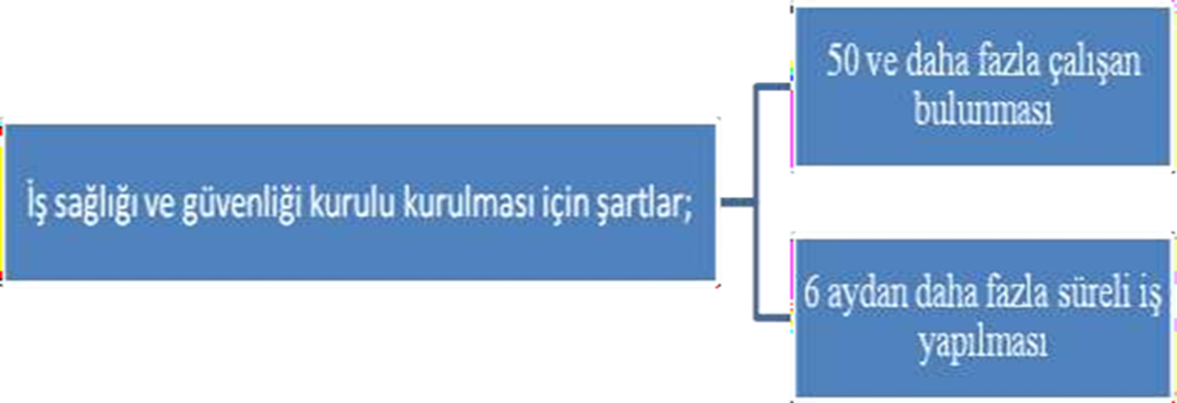
İş Sağlığı ve Güvenliği Kurulu
İş sağlığı ve güvenliği; iş yerlerinde iş kazalarının ve meslek hastalıklarının önlenmesi için işyerindeki herkesin sağlıklı ve güvenli bir şekilde çalışması için oluşturulan bir kuruldur.

Slide 9
İş Sağlığı ve Güvenliği ile İlgili Risk Faktörleri
Fiziksel Riskler (Aydınlatma, Titreşim, Toz, Gürültü)
Kimyasal Riskler (zararlı, aşındırıcı, tahriş edici, alerjik, kanserojen, mutajen)
Biyolojik Rikler (bakteri, virüs, mantar, parazitler)
Elektrikle İlgili Riskler (Elektrik çarpmaları)
Ergonomik Riskler
Psikososyal Riskler (Stres, Psikoloik Bozukuklar, Mobing)
Bu risk faktörleri işyerlerinde çalışanların sağlığını olumsuz etkileyebilmektedir.

Slide 10
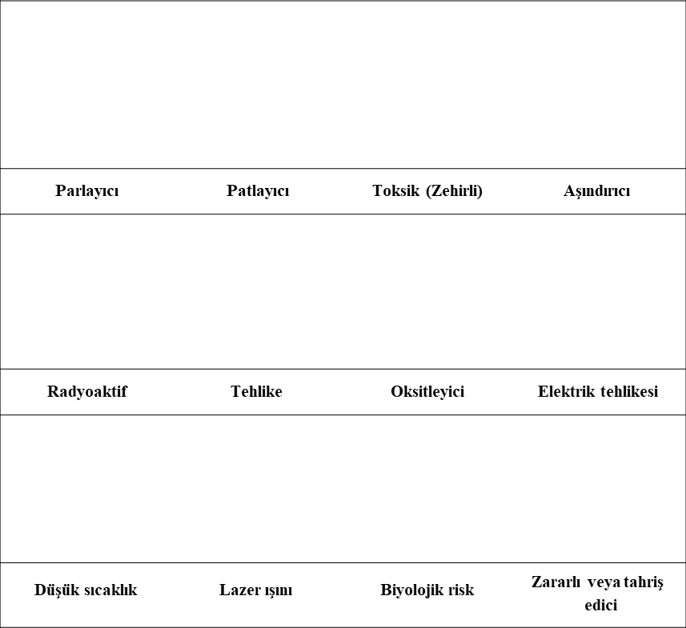
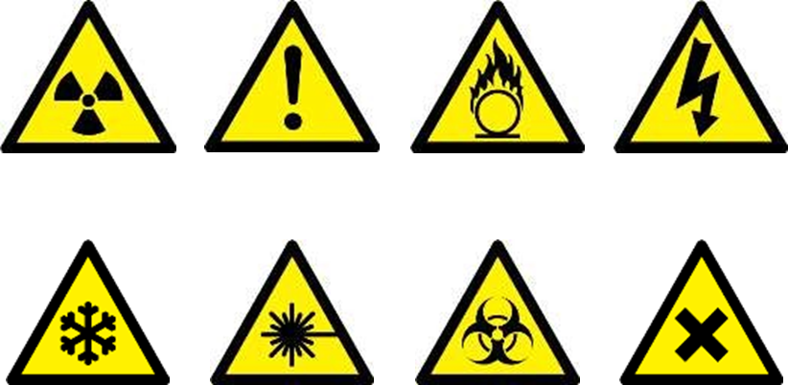

Slide 11
Biyolojik risk etkeninin söz konusu olduğu iş yerlerinde Şekilde verilen biyolojik risk işareti kullanılır.
Solunum, Sindirim, Deri emilimi, Gözler, Yaralar, Mukoza Kulak zarı yoluyla insan vucuduna girebilir.

Slide 12
Kişisel Koruyucu Donanım (KKD)
Çalışma ortamında oluşabilecek tehlikelerden korunmak için kullanılan koruyucu malzemelerdir.
KKD Türleri
Solunum sisteminin korunması (Maskeler)
Vücudun korunması (Eldiven, Gözlük, Baret vb.)
Olarak iki kısımda incelenebilir

Slide 13
2 - MESLEK HASTALIKLARININ SEBEPLERİ VE BU HASTALIKLARA KARŞI ALINACAK ÖNLEMLER

Slide 14
Meslek Hastalıklarının Özellikleri ve Nedenleri
Meslek hastalığı tekrarlanan maruziyetler sonucu ortaya çıkar.
A Grubu: Kimyasal maddelerle olan meslek hastalıkları,
B Grubu: Mesleki cilt hastalıkları,
C Grubu: Pnömokonyozlar ve diğer mesleki solunum sistemi hastalıkları,
D Grubu: Mesleki bulaşıcı hastalıklar,
E Grubu: Fizik etkenlerle olan meslek hastalıkları şeklinde sınıflandırılır.

Slide 15
Meslek Hastalığının Teşhisi Sonrasında Yapılacak İşlemler
Bildirim
İş Sağlığı ve Güvenliği Kanunu’na göre işveren, Sosyal Güvenlik Kurumu’na iş kazalarını kazadan sonra 3 iş günü içerisinde bildirmekle yükümlüdür.
İtiraz Etme Hakkı

Slide 16
İş Kazası, Meslek Hastalığı, Hastalık ve Analık Sigortasından Sağlanan Haklar
Sigortalıya, geçici iş göremezlik süresince günlük geçici iş göremezlik ödeneği verilmesi gerekir.
Sigortalıya sürekli iş göremezlik geliri bağlanması gerekir.
İş kazası veya meslek hastalığı sonucu ölen sigortalının hak sahiplerine, gelir bağlanması gerekir.
Gelir bağlanmış olan kız çocuklarına evlenme ödeneği verilmesi gerekir.
İş kazası ve meslek hastalığı sonucu ölen sigortalı için cenaze ödeneği verilmesi gerekir.

Slide 17
Kayıt
İşveren, bütün iş kazalarının ve meslek hastalıklarının kaydını tutmakla yükümlüdür.
İnceleme, Araştırma ve Rapor Düzenleme
İşveren, bütün iş kazaları ve meslek hastalıkları için gerekli incelemeleri yaparak bunlar ile ilgili rapor düzenlemekle yükümlüdür.

Slide 18
Sağlık Gözetimi
İş yeri hekimleri, meslek hastalığı tanısı olan çalışanların sağlık muayenelerini yaparak rapor düzenler.
Risk Değerlendirmesinin Yenilenmesi
İş kazası, meslek hastalığı veya ramak kala olay meydana gelmesi sonucunda risk değerlendirmesi yenilenir.

Slide 19
Eğitim
Çalışanlara İş kazası ve meslek hastalıklarına yönelik bilgilendirme eğitimleri verilir.
Rehabilitasyon
İş kazasına uğrayan veya meslek hastalığına yakalanan çalışanların rehabilitasyonu işyeri hekimi yapar.

Slide 20
3 - İŞ YERİNDE OLUŞABİLECEK KAZA, YARALANMA VE YANGINLARA KARŞI ALINACAK ÖNLEMLER

Slide 21
İş Kazalarının Özellikleri ve Nedenleri
Tehlikeli durumlar ve tehlikeli davranışlar şeklinde iki temel nedeni vardır.
Tehlikeli Durumlar, (Güvensiz ekipman, Uygun olmayan aydınlatma, uygun olmayan zemin vb.) ortamdan kaynaklanır.
Tehlikeli Davranışlar, (Uyarı levhalarını dikkate almama, iş sırasında şakalaşma, KKD leri hatalı kullanma vb.)
İş kazalarının %88 i tehlikeli davranış, %10 u tehlikeli durum, %2 side sebebi bilimeyen nedenlerden kaynaklanır.

Slide 22
İş Kazalarının Önlenmesine Yönelik İşveren ve Çalışanların Hak ve Yükümlülükleri
İş Sağlığı ve Güvenliği Kanunu
Sosyal Sigortalar Kanunu
İş Kanunu
Borçlar Kanunu
Bu kanunlar hukuki iş ve işlemler ve tazminat aşamalarını içerir.
İş Sağlığı ve Güvenliği Kanunu iş kazalarının önlenmesine yönelik gerekli düzenlemeleri içerir.

Slide 23
İşverenlerin Yükümlülükleri
İş yerinde iş sağlığı ve güvenliği organizasyonunun yapılması
Gerekli araç gereç ve ekipmanın temin edilmesi
Teknolojik değişikliklere mümkün olduğunca uyum sağlanması
Risk değerlendirmesi ile gerekli kontrol ve ölçümlerin yapılması
Çalışanın sağlık ve güvenlik yönünden kendine uygun işle görevlendirilmesi

Slide 24
Çalışanlara iş sağlığı ve güvenliği hizmetlerinin sunulması
Acil durumlara hazırlık yapılması
Çalışanlara yönelik sağlık gözetimi
İş yerinde alınan önlemler ve mevcut sağlık ve güvenlik riskleri konularında, çalışanların bilgilendirilmesi ve görüşlerinin alınması
Çalışanlara iş sağlığı ve güvenliği ile ilgili eğitim verilmesi
İş sağlığı ve güvenliği konusunda çalışan temsilcisinin görevlendirilmesi

Slide 25
Çalışanların Yükümlülükleri
Kendilerinin ve diğer çalışanların sağlık ve güvenliklerini tehlikeye düşürmemek
İş yerindeki makine ve araç gereçleri doğru kullanmak. Yerlerini değiştirmemek.
Kendilerine sağlanan KKD’yi doğru kullanmak ve korumak
İş yerinde olumsuz bir durum ile karşılaştıklarında işveren veya çalışan temsilcilerine haber vermek.
İş yerindeki mevcut eksikliklerin giderilmesinde işveren ile işbirliği yapmak.

Slide 26
Yangının Özellik ve Türleri
Yangının oluşabilmesi için üç temel faktörün; yanıcı madde – oksijen kaynağı – ısının bir araya gelmesi gerekmektedir

Slide 27
Yangın, yanan maddenin türüne göre dört sınıfa ayrılır:
A sınıfı yangın: Yanıcı katı madde yangınıdır. Odun, kömür vb.
B sınıfı yangın: Yanıcı sıvı madde yangınıdır. Benzin, benzol, makine yağları vb.
C sınıfı yangın: Yanıcı gaz madde yangınıdır. Metan, propan, bütan vb.
D sınıfı yangın: Lityum, sodyum, potasyum vb. aktif metallerle, radyoaktif madde yangınıdır

Slide 28
Yangın Söndürme Yöntemleri
Yangın türlerine göre yangınların söndürülmesinde farklı söndürme cihazları kullanılır.
A sınıfı yangın kuru kimyevi tozlu veya sulu,
B sınıfı yangın kuru kimyevi tozlu, karbondioksit veya köpüklü,
C sınıfı yangın öncelikle kuru kimyevi tozlu veya karbondioksitli,
D sınıfı yangın kuru metal tozlu söndürme cihazları kullanılır.

Slide 29
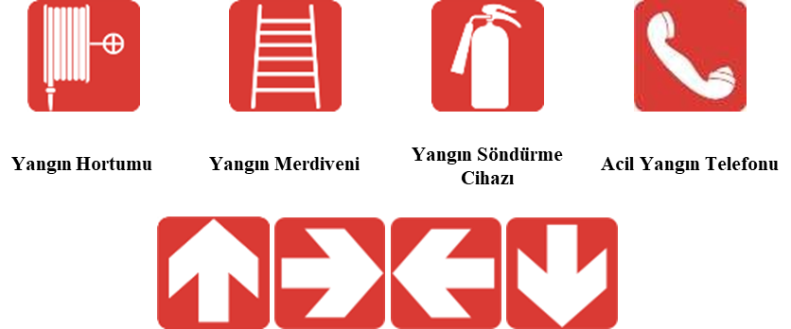
Yangınla mücadele işaretleri

Slide 30
Yangın Algılama ve Uyarı Sistemleri
Yangın alarm kontrol paneli
Dedektörler
Yangın butonları
Sirenler

Slide 31
İş Yerlerinde Acil Durum Organizasyonu
Acil durum, iş yerinde meydana gelebilecek acil müdahale, mücadele, ilk yardım veya tahliye gerektiren olaylardır.
İş yerlerinde karşılaşılabilecek acil durumlar şu şekilde sıralanabilir:
Yangın
Patlama
Tehlikeli kimyasal madde yayılımı
Doğal afetler
İlk yardım ve tahliye gerektirecek olay ve kazalar
Gıda zehirlenmesi
Sabotaj

Slide 32
4 - İŞ KAZASI SONRASINDA YAPILMASI GEREKEN İŞLEMLER

Slide 33
İş Kazasından Sayılan Hâller
İş kazasından sayılan hâller Sosyal Sigortalar ve Genel Sağlık Sigortası Kanunu’nda detaylı olarak yer almaktadır.

Slide 34
İşverenin İş Kazası Sonrasındaki Yükümlülükleri
İş kazası sonucunda kişiye maddi yardım yapılabilmesi için iş kazasının geçici iş görmezlik, daimi iş görmezlik veya ölüm ile sonuçlanması gerekir.

Slide 35
DİNLEDİĞİNİZ İÇİN TEŞEKKÜR EDERİM

